Slide 1
Внеурочная деятельность
«Веселый карандаш»
2 класс
Тема: Систематизация изученного по теме «Учимся наблюдать, видеть красоту вокруг себя. Ты учишься изображать».
Учитель Киселева С.А.

Slide 2
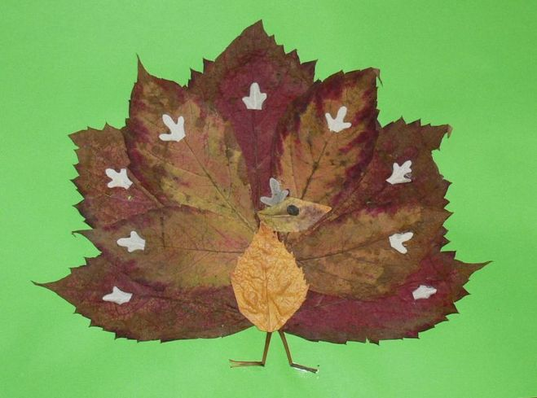
Цель:
Систематизация изученного по теме «Учимся наблюдать, видеть красоту вокруг себя. Ты учишься изображать».

Slide 3
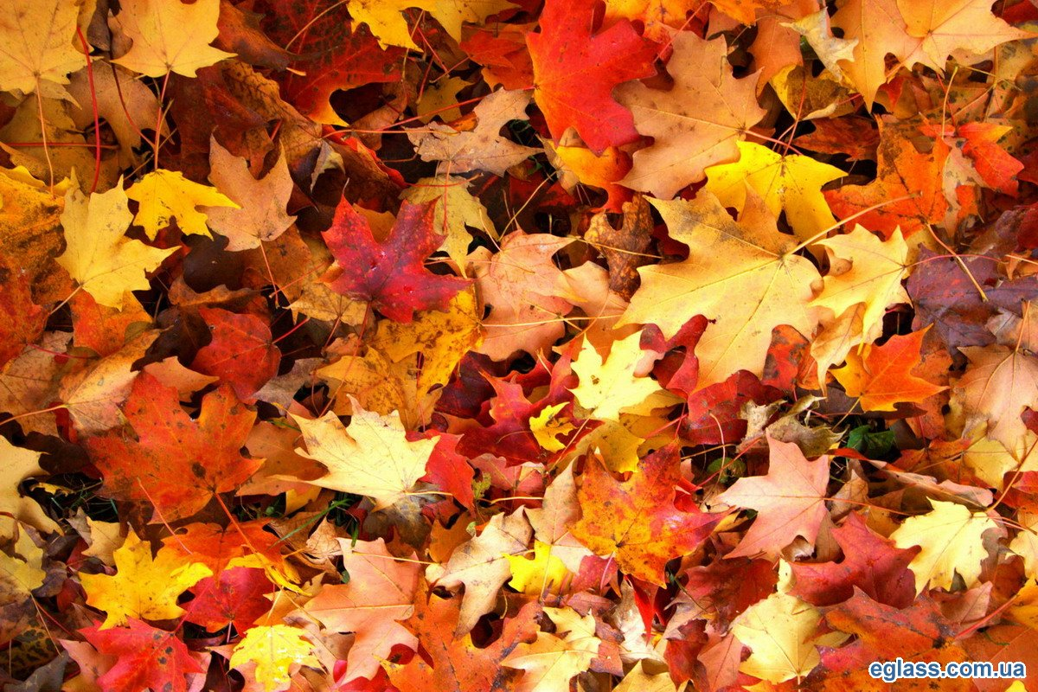
Листья золотые, падают, летят,
Листья золотые устилают сад.
Много на дорожках листьев золотых,
Мы букет хороший сделаем из них,
Мы букет поставим посреди стола,
Осень золотая в гости к нам пришла.

Slide 4
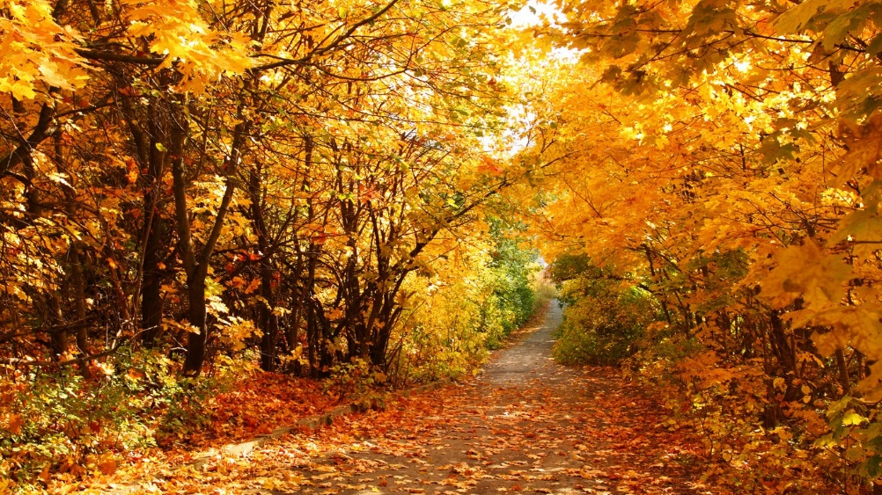
.
Золотые, тихие рощи и сады,
Нивы урожайные, спелые плоды.
И не видно радуги, и не слышен гром.
Спать ложится солнышко
Раньше с каждым днём.

Slide 5
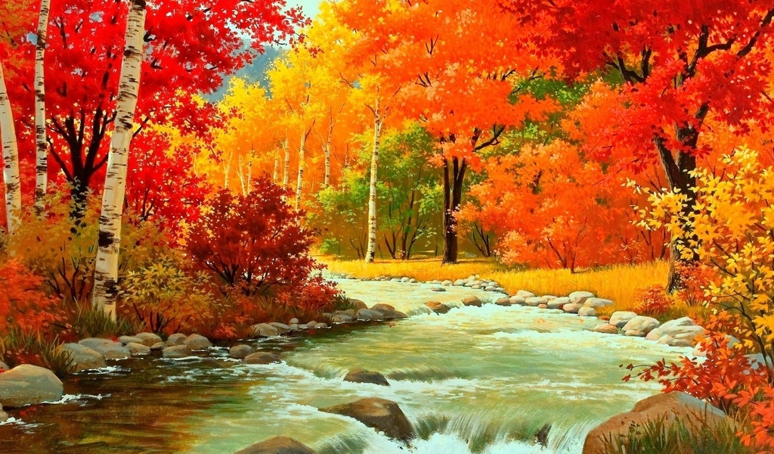
Учимся наблюдать,
видеть, примечать
красоту вокруг себя.

Slide 6
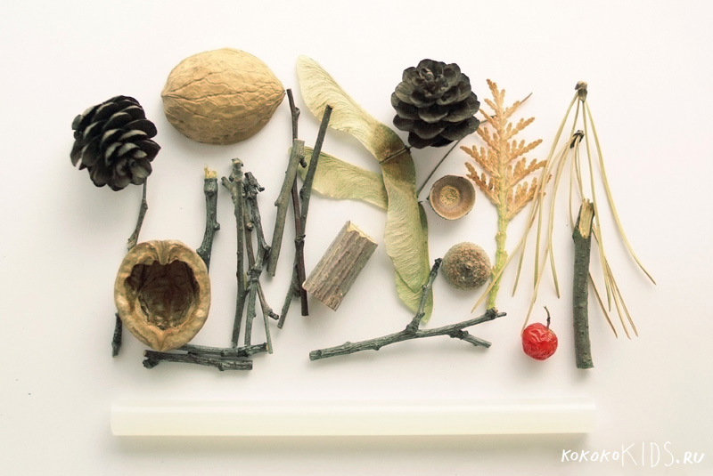
ПРИРОДНЫЙ МАТЕРИАЛ ДЛЯ ПОДЕЛОК

Slide 7
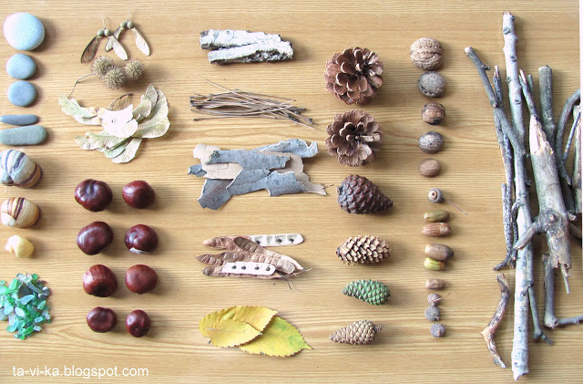

Slide 8
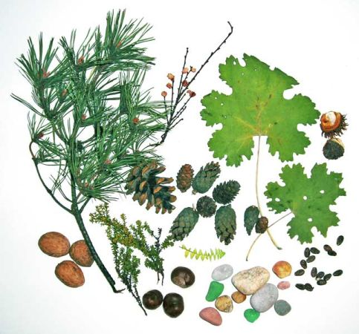

Slide 9
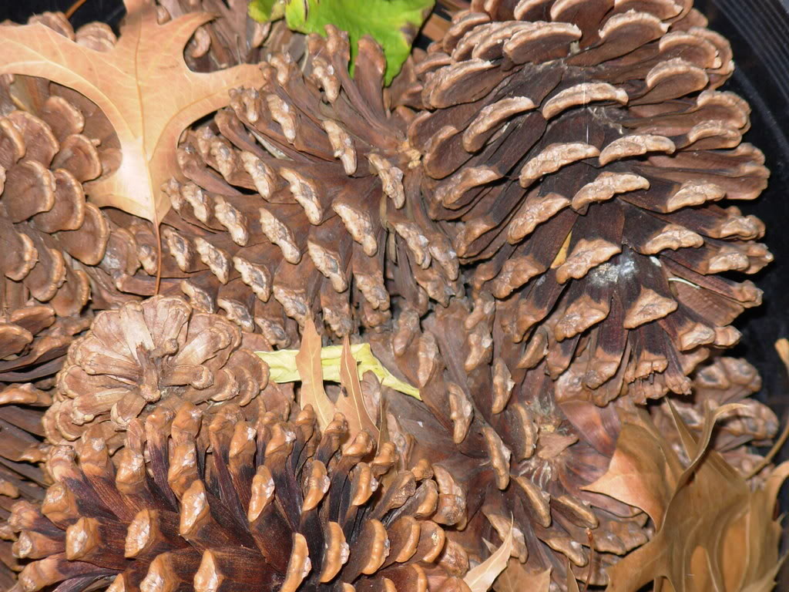

Slide 10
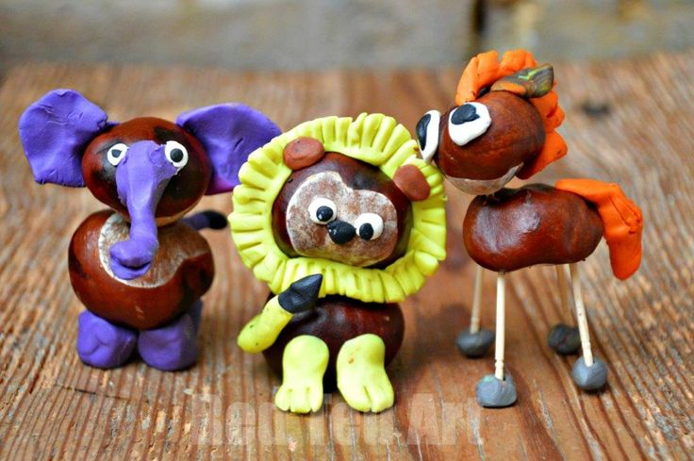

Slide 11
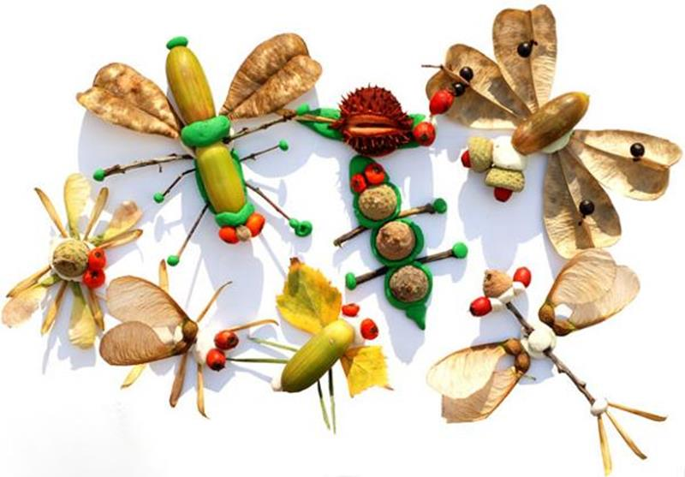

Slide 12
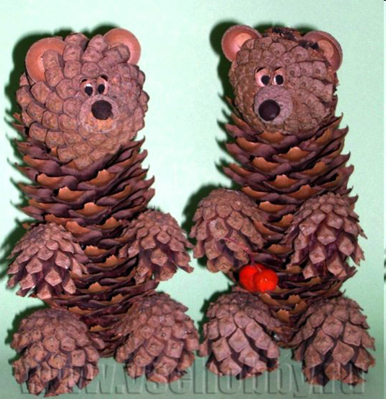
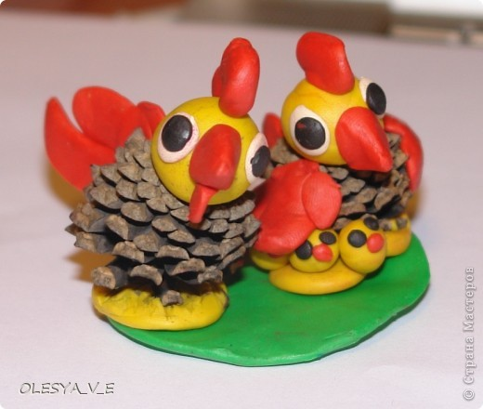
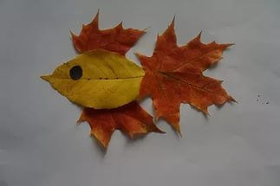
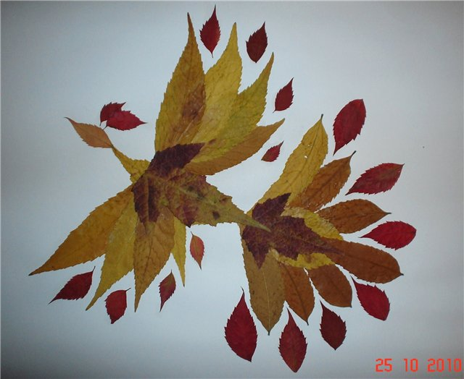

Slide 13
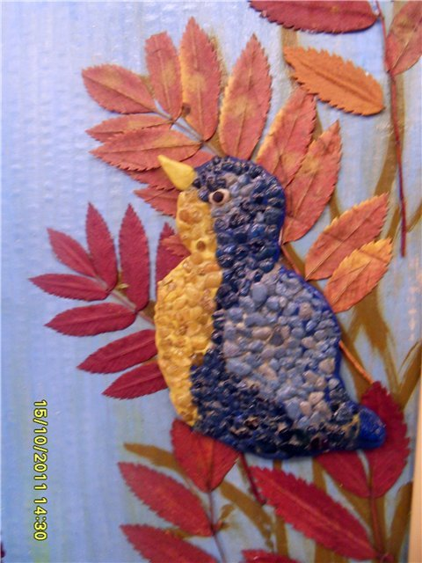
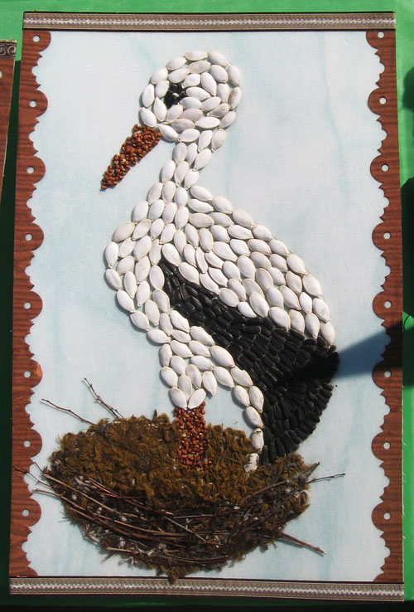

Slide 14
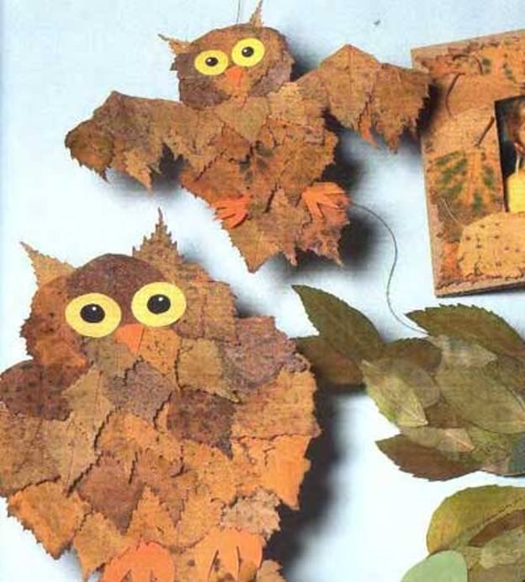
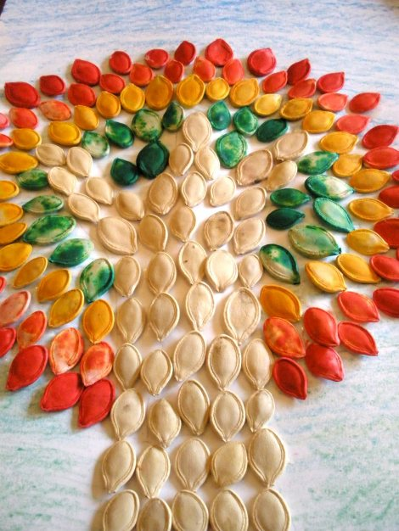

Slide 15
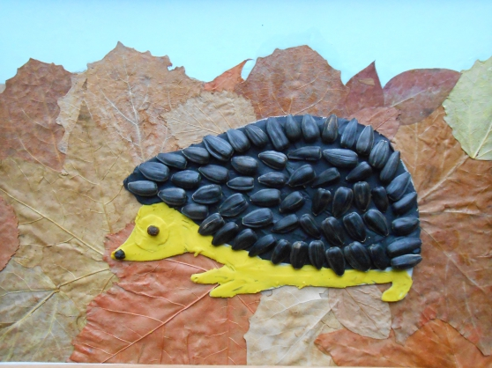
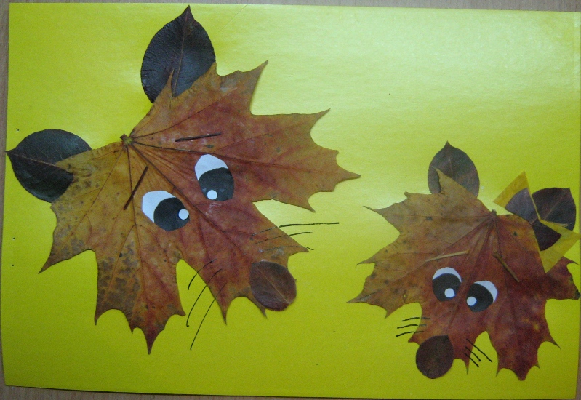
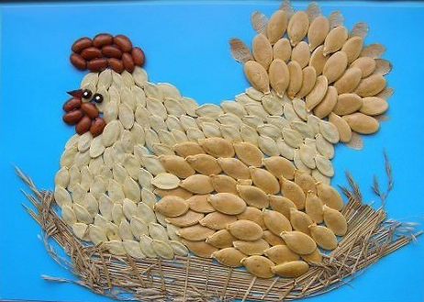
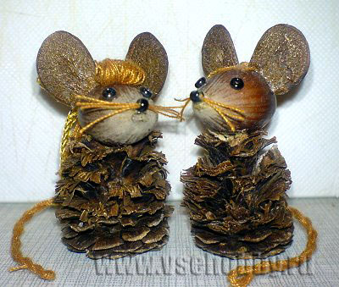

Slide 16
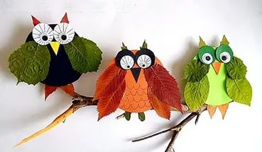
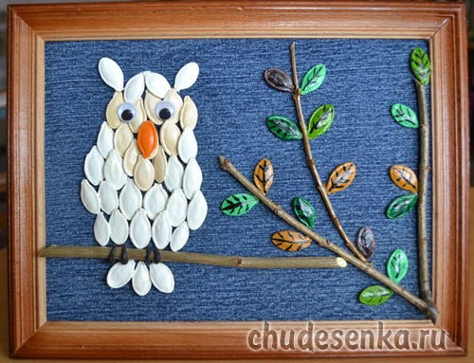
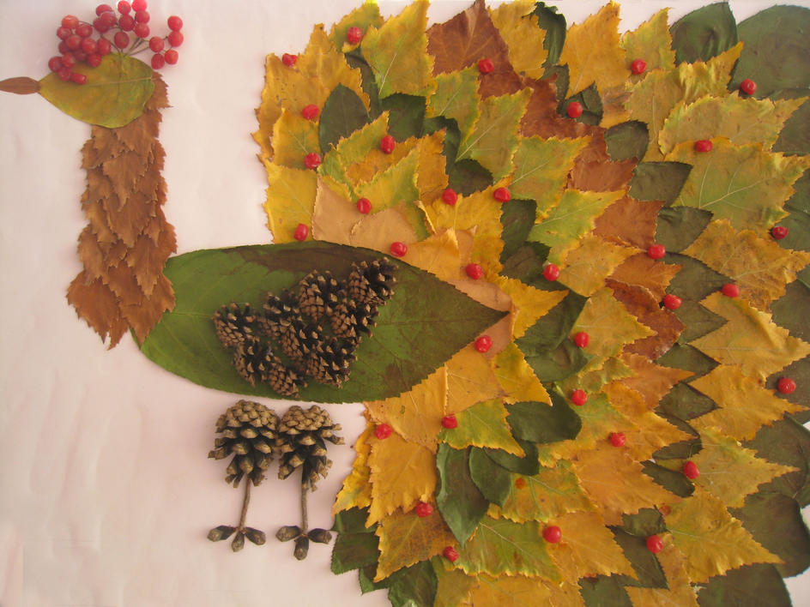

Slide 17
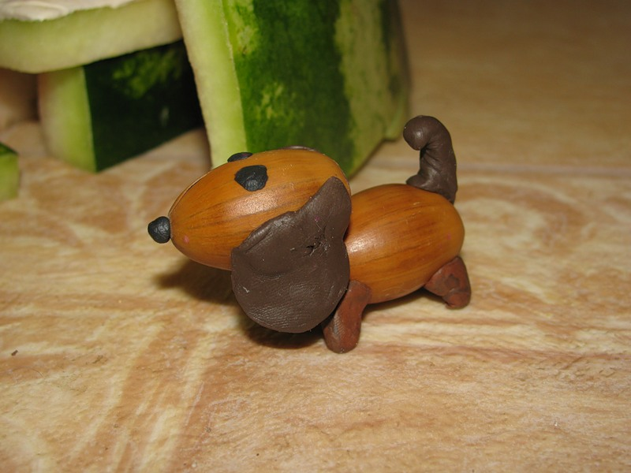
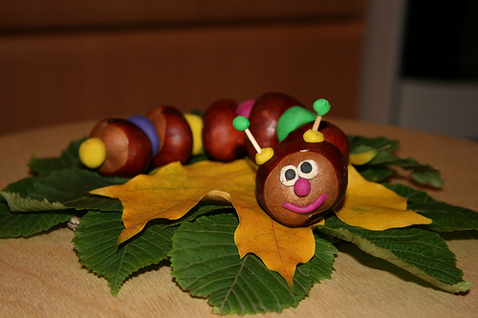

Slide 18
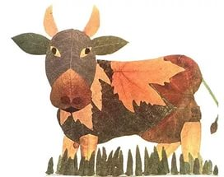
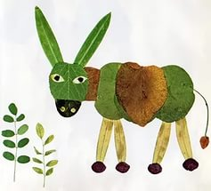

Slide 19
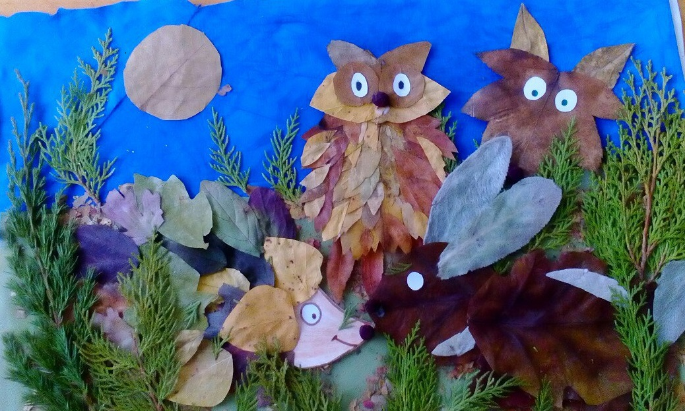

Slide 20
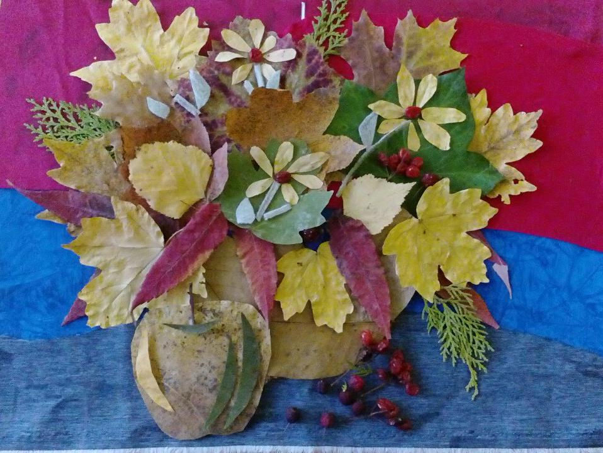

Slide 21
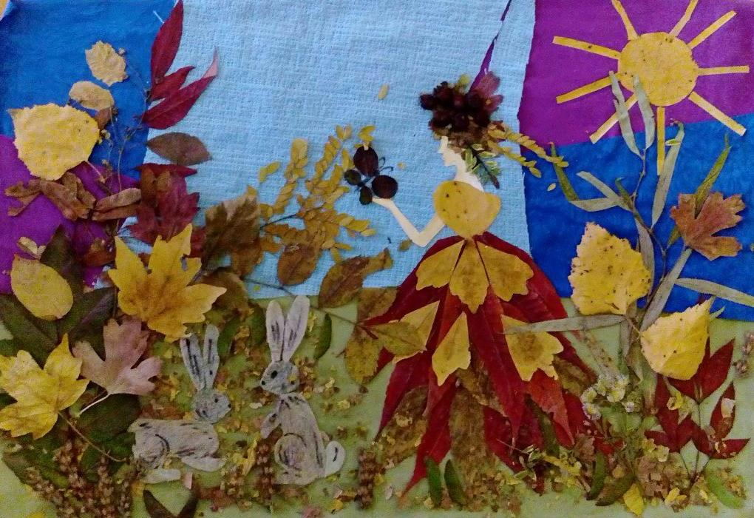
Спасибо за внимание!

